Slide 1
团队名称：寻幽
成员: 季冲(320582199301296018)
王颖
学校： 南京理工大学
2017年 5月

Slide 2
内容提要
一、算法
二、程序说明
三、实验
四、总结

Slide 3
一、算法
二、程序说明
三、实验
四、总结

Slide 4
一、算法
暴力深度优先搜索 + 剪枝 + 启发式搜索
Todo 算法描述

Slide 5
一、算法
二、程序说明
三、实验
四、总结

Slide 6
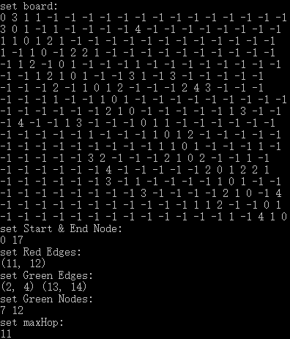
输入

Slide 7
输出

Slide 8
一、算法
二、程序说明
三、实验
四、总结

Slide 11
5. 实验结果与分析

Slide 12
四、总结
本队。。。。

Slide 13

谢谢！
请批评指正！

